Slide 1
네이버 부동산 신규 기능 제안
네이버 매물
“같이 보기” 서비스
관심매물 이후, 둘이 납득하는 결정까지
조건 차이
A
예산 충족 · 통근 +13분
각자의 조건과 양보 지점을 보고, 함께 보러 갈 집을 정합니다.
B
면적 충족 · 주차 확인
총점 없이 대가를 설명
보러 갈 집 1
보러 갈 집 2
2026년 8월 · 4조
01
Notes:
발표 포인트: 출발점은 검색이 아니라 이미 저장한 관심매물이고, 결과는 정답 1개가 아니라 둘이 정한 방문 후보 2개다.
과장 금지: AI가 최적의 집을 고른다거나 결정 시간을 단축한다고 말하지 않는다.
[Sources]
Handoff ZIP: docs/11-decision-status.md
Local artifact: value-proposition_20260820.md
[/Sources]

Slide 2
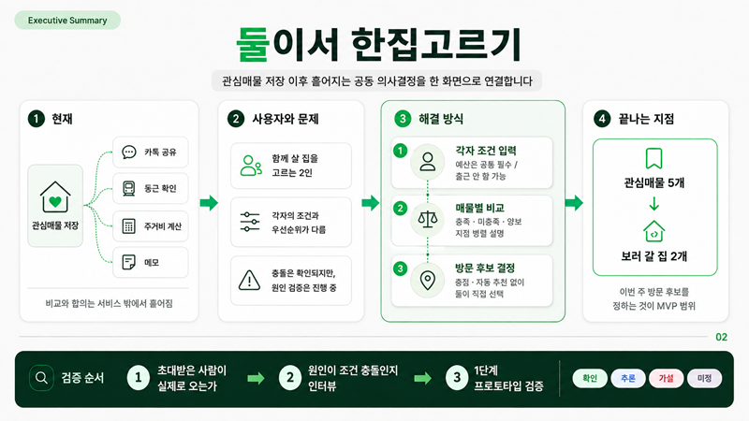
확인 = 공개 자료로 검증됨 · 추론 = 팀의 해석, 아직 안 재봄 · 가설 = 이번에 검증할 것 · 미정 = 아직 안 정함
핵심 지표 — 한 명이 상대를 초대한 것 중, 7일 안에 보러 갈 집 2개가 정해진 비율 (목표값은 처음 재본 뒤에 정합니다)
02
Notes:
발표 포인트: 뒤의 28장이 이 다섯 문장의 근거와 한계를 차례로 해명한다.
과장 금지: 시장성과 제품 효과가 이미 검증됐다고 말하지 않는다.
[Sources]
Handoff ZIP: docs/01-team-brief.md
Handoff ZIP: docs/02-hypotheses.md
Handoff ZIP: docs/11-decision-status.md
[/Sources]

Slide 3
시장
공유 · 비교 · 결정 — 세 칸이 저희 자리입니다
대한민국 온라인 주거용 부동산 탐색 · 비교 · 결정
탐색
저장
공유
조건 비교
방문 결정
계약 실행
시작 지점 · 이미 관심매물을 저장한 뒤 · 전·월세를 함께 구하는 2인
제품 정의
함께 살 집을 구하는 2인 · 주거 형태는 제한하지 않음
제품 형태
별도 앱이 아니라 네이버 부동산 안의 기능
제외
계약 · 등기 · 보증보험 · 대출 · 3인 이상
03
Notes:
발표 포인트: 주거 형태 무관은 제품 정의, 전·월세 2인은 초기 시장 범위다.
과장 금지: 전체 부동산 거래 시장을 TAM으로 보거나 계약·대출까지 통합한다고 확장하지 않는다.
[Sources]
Handoff ZIP: docs/01-team-brief.md
Handoff ZIP: docs/11-decision-status.md
[/Sources]

Slide 4
시장 · Five Forces
진짜 경쟁자는 매물 링크 공유 버튼입니다
대체재 위협
매우 높음
카톡·지도·엑셀·메모보다 시작이 번거로우면 안 씁니다
기존 경쟁 강도
높음
검색·지도·매물량 정면 경쟁을 피함
구매자 교섭력
높음
가입·초대·조건 입력의 번거로움을 줄임
공급자 교섭력
중~높음
기존 매물 데이터를 읽어 조건을 판정
신규 진입 위협
중간
네이버 내부 기능 전제가 데이터 장벽을 낮춤
결론
매물을 더 잘 찾는 게 아닙니다. 이미 있는 탐색 위에 붙습니다.
04
Notes:
발표 포인트: 경쟁자는 부동산 앱만이 아니라 이미 쓰는 카톡 공유 + 지도 확인 + 메모 비교다.
과장 금지: 카톡보다 빠르다거나 반응 속도를 실측 결과처럼 말하지 않는다.
[Sources]
Handoff ZIP: docs/01-team-brief.md
Handoff ZIP: docs/04-benchmarks.md
Handoff ZIP: docs/10-data-integration.md
[/Sources]

Slide 5
시장 · TAM-SAM-SOM
공개 통계로 계산 가능한 하한은 54.6만 쌍입니다
TAM
500만~700만 명
2025 월 이용자 수
부동산 앱을 쓰는 사람 전체
신뢰도 중간 · 앱끼리 중복
직방
229만
SAM 하한
54.6만 쌍
호갱노노
179만
신혼부부 95.2만 × 무주택 57.3%
신뢰도 높음 · 신혼부부만 넣음
네이버
134만
SOM · 초기 목표
6.7만~20.1만 명
네이버 월 이용자 134만 × 5/10/15%
가정
신뢰도 낮음 · 예측 아님
SOM은 범위로만 해석합니다
결론
네이버가 이미 가진 걸로, 아무도 안 하고 있는 자리를 합니다. 숫자마다 확실한 정도는 다릅니다.
05
Notes:
발표 포인트: SAM은 전체 공동 주거 시장이 아니라 공개 통계로 계산 가능한 하한이며 SOM은 시나리오다.
과장 금지: 54.6만 쌍이 실제 고객이거나 최소 20만 명을 확보할 수 있다고 말하지 않는다.
[Sources]
Handoff ZIP: docs/01-team-brief.md
Handoff ZIP: docs/03-evidence-log.md F13~F17
[/Sources]

Slide 6
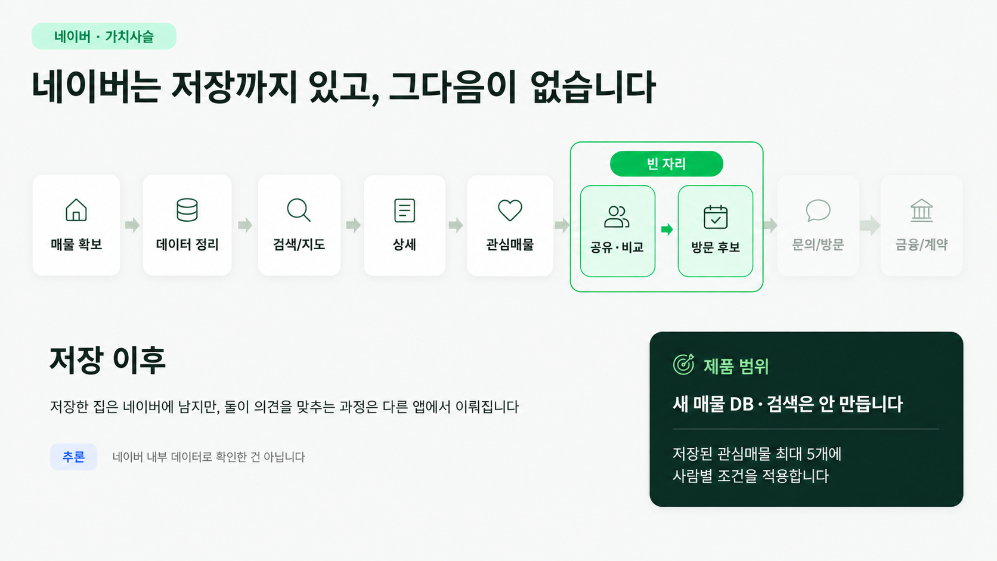
네이버 · 가치사슬
네이버는 저장까지 있고, 그다음이 없습니다
빈 자리
매물 확보
데이터 정리
검색/지도
상세
관심매물
공유·비교
방문 후보
문의/방문
금융/계약
저장 이후
제품 범위
저장한 집은 네이버에 남지만, 둘이 의견을 맞추는 과정은 다른 앱에서 이뤄집니다
새 매물 DB·검색은 안 만듭니다
추론
네이버 내부 데이터로 확인한 건 아닙니다
저장된 관심매물 최대 5개에
사람별 조건을 적용합니다
06
Notes:
발표 포인트: 기회는 네이버의 강점인 저장과 문의 사이에서 공동 비교·결정이 빠지는 구간이다.
과장 금지: 관심매물 방치 비중이나 외부 도구 사용률을 확정 사실로 말하지 않는다.
[Sources]
Handoff ZIP: docs/01-team-brief.md
Handoff ZIP: docs/07-cjm-opportunity-score.md
Handoff ZIP: docs/10-data-integration.md
[/Sources]

Slide 7
기업 · KSF
성공은 두 번째 사람이 들어오느냐에 달려 있습니다
네이버가 가진 것
이 기능의 성공 조건
풍부하고 신선한 매물 데이터
매물이 바뀌어도 조건이 남는 후보 관리
지도·필터·검색 속도
링크 하나로 들어오고, 입력은 두 개만
로그인 사용자·관심매물
두 사람 조건을 같은 비중으로 설명
문의·방문·금융 생태계
정하고 나면 원래 하던 문의·방문으로 돌아감
여기가 급소
초대받은 사람이 링크를 열고, 자기 조건까지 입력하는가?
혼자서도 막히진 않게 했습니다. 다만 그걸 기본으로 삼진 않습니다.
카톡에 이렇게 뜹니다 — “OO님이 같이 보기에 초대했어요”
07
Notes:
발표 포인트: 데이터가 충분해도 B가 들어오지 않으면 공동 의사결정 기능은 성립하지 않는다.
과장 금지: 네이버이기 때문에 초대 수락률이 높을 것이라고 가정하지 않는다.
[Sources]
Handoff ZIP: docs/01-team-brief.md
Handoff ZIP: docs/02-hypotheses.md
Handoff ZIP: docs/09-edge-cases.md
[/Sources]

Slide 8
고객 · 세그먼트 맵
처음 검증은 예비부부·신혼부부로 좁혔습니다
제품 사용자
함께 살 집을 구하는 2인
1차 검증
예비부부·신혼부부
2차 검증
친구·룸메이트
둘 다 적극적
공동 의지 낮음
초기 시장
전·월세 공동 주거 탐색자 2인
검증 대상 조건
둘 다 실제로 각자 의견을 내는 관계
현재 제외
3인 이상 · 부모–자녀 · 한 사람이 정하고 다른 사람은 동의만 하는 관계
가상 페르소나는 만들지 않았습니다 — 나이·직업·소득을 조사한 적이 없어서, 지어내는 대신 관계 유형으로 나눴습니다
08
Notes:
발표 포인트: 예비부부·신혼부부는 제품 전체 정의가 아니라 가설을 선명하게 볼 첫 검증 집단이다.
과장 금지: 주 고객이 신혼부부로 확정됐거나 룸메이트가 확장 시장이라고 말하지 않는다.
[Sources]
Handoff ZIP: docs/11-decision-status.md
Handoff ZIP: docs/02-hypotheses.md
Handoff ZIP: docs/03-evidence-log.md I12
[/Sources]

Slide 9
고객 · 두 사람의 역할
매물 비교 참여자는 둘이고, 결정 권한은 같습니다
A · 초대하는 사람
B · 초대받은 사람
시작
관심매물을 탐색·저장 중
시작
카카오톡으로 받은 링크를 엶
첫 행동
관심매물 중 최대 5개 선택
첫 행동
집들과 A의 조건을 먼저 확인
입력
예산 → 출근 여부 → 해당 시 출근지
입력
예산 → 출근 여부 → 해당 시 출근지
권한은 같습니다
필요 이유
후보를 혼자 설명하지 않고 비교 시작
필요 이유
왜 불렀는지 알고 조금만 입력
결정 권한
자기 방문 후보 2개 선택
결정 권한
자기 방문 후보 2개 선택
A가 B의 조건을 대신 바꾸지 않습니다 · 진입 맥락은 달라도 결정 비중은 같습니다
A = 먼저 시작해 초대하는 사람 · B = 링크를 받고 들어오는 사람
09
Notes:
발표 포인트: 비대칭은 진입 경로와 기기에만 있고 결정 권한에는 없어야 한다.
과장 금지: 자료에 없는 나이·직업·소득을 인터뷰 페르소나처럼 만들지 않는다.
[Sources]
Handoff ZIP: docs/08-screen-design.md
Handoff ZIP: docs/11-decision-status.md
[/Sources]

Slide 10
고객 · 여정지도 · JTBD
지금은 앱을 여러 번 오가고, 그때마다 맥락이 끊깁니다
저장
공유
링크 열기
통근 확인
비용 계산
의견 교환
메모
재검색
네이버
카톡
네이버
지도
계산기
카톡
메모
네이버
추론
초대받은 사람이 맥락을 모르는 것, 의견 기준이 정리 안 된 것 — 둘 다 아직 안 재봤습니다
JTBD · 진짜 하려는 일
이미 저장한 관심매물 중, 감수할 조건을 알고 이번에 보러 갈 집 두 곳을 정합니다.
결과
보러 갈 집 2개
판단
무엇을 얼마나 감수
관계
각자 기준을 같은 비중으로
납득 = 내가 무엇을 감수하는지 알고도 방문 후보로 동의할 수 있는 상태
10
Notes:
발표 포인트: 핵심 Job은 매물을 더 모으는 것이 아니라 각 후보의 대가를 이해하고 방문 후보를 정하는 것이다.
과장 금지: 모든 커플이 동일 여정을 겪거나 이 기능이 관계 갈등을 줄인다고 말하지 않는다.
[Sources]
Handoff ZIP: docs/07-cjm-opportunity-score.md
Local artifact: value-proposition_20260820.md
[/Sources]

Slide 11
시장기회 · 기회점수(OS)
기회는 의견 교환 단계에 있습니다
저장
통근 확인
비용 계산
의견 교환
메모
재검색
기회점수(OS)
왜 여기가 먼저인가
수치 미정
중요도·만족도 원자료가
없어 계산하지 않았습니다
다른 도구로 대신할 수 없는, 사람 사이의 문제
조사한 뒤에
다시 판단합니다
“그냥 별로”가 선택 근거로 이어지지 않습니다 [추론]
미측정
중요도·만족도 원자료 없음
여기서 막히면 앞에서 비교한 게 다 무효가 됩니다 [추론]
11
Notes:
발표 포인트: 정성적으로 상대 우선순위는 세울 수 있지만 Opportunity Score 숫자는 지어내지 않는다.
과장 금지: 의견 교환이 가장 불만족한 단계로 검증됐거나 OS가 특정 점수라고 말하지 않는다.
[Sources]
Handoff ZIP: docs/07-cjm-opportunity-score.md
Handoff ZIP: docs/01-team-brief.md
[/Sources]

Slide 12
근거
조건 충돌은 공개 자료로 확인됐습니다
확인
확인
형태만 확인
반복 비교
파트너 조건 충돌
함께 쓰는 도구가 있습니다
2.5개월 · 4.1곳
77%
초대 앱 3종 · TwoKeys
당근부동산 2026 · n=971 · 전세
Zillow 2020 · 파트너와 구매 중 다툼
이런 형태가 있다는 것만 확인됨
2인 여부 미측정
미국·매매 · 표본 크기 미확인
수락률·성과 비공개
조건 충돌은 실재합니다
→
다음 측정
얼마나 늦추는지를 잽니다
[확인] Zillow 2020 · 응답자 77%
첫 실험으로 잡았습니다 — 늦어진 경험과 원인을 가르는 인터뷰
같은 조사에서 60%는 “결국 별문제 아니었다”고 답했습니다 — 그래서 크기를 재야 합니다
12
Notes:
발표 포인트: 이 페이지는 문제를 약하게 만드는 것이 아니라 정확히 무엇을 검증해야 하는지 좁힌다.
과장 금지: 77%를 결정 지연 비율로 바꾸거나 국내 전·월세에 그대로 일반화하지 않는다.
[Sources]
Handoff ZIP: docs/03-evidence-log.md F1
Handoff ZIP: docs/03-evidence-log.md F26
Handoff ZIP: docs/02-hypotheses.md H2-b-2
[/Sources]

Slide 13
Problem Statement
정보를 모으는 문제가 아니라, 둘의 기준이 다른 문제입니다
정보의 문제
정보 분산 → 수동 비교 → 의사결정 비용
추론 · 가설
혼자 구해도 생김 · 기록·공유 도구가 일부 해결
두 갈래가 만나는 곳
마지막 후보를 정할 때
드는 품
사람의 문제 · 제품 범위
각자 조건 → 충돌 → 누가 무엇을 감수하는지 불명확
반복 비교 [확인] · 조건 충돌 [확인] · 결정 지연 [미검증]
둘이 함께 정할 때만 생기는 문제
우리가 답할 질문
“우리 둘에게 가장 좋은 집은?”이 아니라 “무엇을 감수하고도 납득할 수 있는 집은?”
13
Notes:
발표 포인트: 공유 폴더만 만들면 정보의 문제만 해결한다. 차별점은 사람 간 조건 차이를 합산 없이 드러내는 것이다.
과장 금지: 조건 차이가 결정 지연의 원인으로 입증됐다고 말하지 않는다.
[Sources]
Handoff ZIP: docs/01-team-brief.md
Handoff ZIP: docs/02-hypotheses.md
Local artifact: prd_v0.1_20260820_with_AC.md §6
[/Sources]

Slide 14
벤치마크 · 같은 분야
저장도 평가도 있는데, 누가 양보하는지는 없습니다
저장
개인 평가
공동 평가
저희가 볼 자리
양보 설명
점수로 합치지 않고
누가 양보하는지
네이버 부동산
탐색·상세·관심매물
기존 후보·데이터 사용
함께 대조하는 건 비어 있음
집노트 등 20개
개인 체크리스트·채점
입력·현장 기록 참고
거의 다 혼자 쓰고, 점수를 매기고, 한 방향
주거비 계산기
전월세·이자·기회비용
비교 보조 재료
공동 결정 기능 아님
TwoKeys
두 사람이 평가 · 총점 매김
함께 평가하는 형태는 있음
조건을 매물에 저장하고 합산
비슷한 게 있다는 것과, 국내에서 쓰인다는 건 다릅니다
형태만 확인
14
Notes:
발표 포인트: TwoKeys는 가장 가까운 선행 사례지만 선행 서비스의 존재가 우리 수요 증거는 아니다.
과장 금지: TwoKeys 성공·세계 최초·국내 앱 전부 1인용이라고 말하지 않는다.
[Sources]
Handoff ZIP: docs/04-benchmarks.md
Handoff ZIP: docs/03-evidence-log.md F2
Handoff ZIP: docs/03-evidence-log.md F27~F28
[/Sources]

Slide 15
벤치마크 · 인접 분야
초대 · 입력 · 비교 · 수렴, 네 군데를 뜯어봤습니다
초대
입력
비교
수렴
특별시·웨딩노트·MarryNote
링크/코드 파트너 연결
2인 초대가 있다는 것만 확인
수락률 비공개
위밋플레이스·모이삼
각자 출발지 → 결과
맥락 먼저, 입력은 조금만
집은 단일 최적점 아님
Cozymate·한집친구
룸메이트 조건 · 성향 입력
조건 입력 부담을 참고
우리 대조 조건과는 다름
바로계산·EZB
월·기간 기준 주거비 환산
비교 근거 구조화
금융 조언 아님
Airbnb·Doodle·Wanderlog
공동 저장·선호·참여 상태
후보 관리와 참여
투표·순위는 그대로 못 가져옴
전이 기준
무엇이 번거로웠고 어떻게 줄였는지만 봤습니다. 답을 하나로 좁히는 방식은 안 가져옵니다.
15
Notes:
발표 포인트: 사례 나열이 아니라 초대·입력·비교·수렴의 작동 메커니즘을 분해한다.
과장 금지: 결혼준비 앱에서 초대가 검증됐으니 우리도 작동한다고 결론 내리지 않는다.
[Sources]
Handoff ZIP: docs/04-benchmarks.md
Handoff ZIP: docs/02-hypotheses.md
Handoff ZIP: docs/03-evidence-log.md F3
[/Sources]

Slide 16
벤치마크 · 다른 분야
형식은 의료 분야에서 가져왔습니다
Option Grid · 의료 의사결정 비교표
우리가 바꾼 것 · 같이 보기
열 = 선택지
열 = 사람 · 행 = 조건
선택지 A
선택지 B
A · 나
B · 상대
비용
예산
128 ≤ 130 ✓
128 ≤ 135 ✓
거리
형식과 균형
원칙만
역 도보
13 > 10 ✗
해당 없음
면적
면적
없음
68 ≥ 66 ✓
확인
확인
반려동물 ?
없음
관련 연구 40건 중 28건이 나란히 놓는 방식
70~96%가 균형 있다고 답함 · 부동산 전이는 추측
총점으로 합치지 않고, “한쪽만 충족”을 설명 대상으로 유지한다.
16
Notes:
발표 포인트: IPDAS는 제품 효과의 직접 근거가 아니라 균형 제시 설계의 참조 근거다.
과장 금지: 의료에서의 균형 인식 수치를 주거 제품 효과로 그대로 전이하지 않는다.
[Sources]
https://journals.sagepub.com/doi/full/10.1177/0272989X211021397
https://www.ncbi.nlm.nih.gov/pmc/articles/PMC3986464/
Handoff ZIP: docs/05-tradeoff-patterns.md
[/Sources]

Slide 17
전이 가능성
참여와 비교는 가져오고, 답을 하나로 좁히는 건 버렸습니다
그대로
바꿈
링크 기본·코드 보조
B는 모바일에서 집들을 먼저 봅니다
선택지 열
열은 사람, 행은 조건으로 바꿔 집 하나의 대가를 비교
나란히 놓기
두 사람 칸의 크기와 순서를 똑같이
답 하나로 좁히기
상태만 설명하고, 보러 갈 집 2개는 사용자가 선택
물어보는 순서
예산 → 통근 → 꼭 지킬 조건 → 확인 순서 고정
개인 점수 매기기
조건을 사람에게 저장해 새 매물에도 다시 적용
화면을 베끼는 게 아니라, 원리를 우리 상황에 맞게 고칩니다
17
Notes:
발표 포인트: 유지할 것은 낮은 참여 마찰과 균형 비교이며, 단일 최적해 구조는 두 사람의 선택으로 변형한다.
과장 금지: 선행 사례가 있으므로 구현·사용성 리스크가 없다고 말하지 않는다.
[Sources]
Handoff ZIP: docs/04-benchmarks.md
Handoff ZIP: docs/05-tradeoff-patterns.md
Handoff ZIP: decisions/0001-no-total-score.md
Handoff ZIP: decisions/0003-conditions-belong-to-people.md
[/Sources]

Slide 18
전이 · 제외 판단
총점 · 순위 · AI 추천, 셋 다 뺐습니다
83점
1위
AI PICK
대신 이렇게
A 예산 충족 · 통근 +13분
공동 적합도
순위를 합산하는 방식
자동 최적 타협
B 면적 충족 · 주차 확인
누가 양보했는지 사라짐
이기고 지는 구도
대신 판단해 버림
실제값 · 기준값 · 미달량
최소 만족 기준 탈락
한쪽만 충족한 집도 설명 대상으로 유지
투표·순위
각자 2개 선택 → 겹치면 확정, 아니면 각자 하나씩
통근 시간대로 지도에서 집을 찾아주는 것
출근지는 대조 조건 중 하나일 뿐
사진을 평가 근거로
어떤 집인지 알아볼 정도만 · 범위는 미정
사진 미정
18
Notes:
발표 포인트: 총점을 안 쓰는 것은 계산 능력이 부족해서가 아니라 제품의 질문이 최고가 아니라 납득이기 때문이다.
과장 금지: 총점 방식이 항상 잘못됐거나 분할이 더 공정하다고 검증됐다고 말하지 않는다.
[Sources]
Handoff ZIP: decisions/0001-no-total-score.md
Handoff ZIP: decisions/0004-agreement-by-split.md
Handoff ZIP: docs/05-tradeoff-patterns.md
[/Sources]

Slide 19
Value Proposition
그래서 저희가 하는 일은 이 한 문장입니다
“
함께 살 집을 구하는 두 사람이
관심매물별 조건 충돌과 양보 지점을 한눈에 확인하고,
서로 납득할 방문 후보를 정하도록 돕는 네이버 기능.
조건 충돌
양보 지점
보러 갈 집
누구의 무엇이 어긋나는가
무엇을 얼마나 감수하는가
알고도 둘이 선택하는가
한 줄로 하면 — 각자의 조건과 양보 지점을 보고, 함께 보러 갈 집을 정합니다.
19
Notes:
발표 포인트: 동사는 추천한다가 아니라 확인하고 함께 결정하도록 돕는다다.
과장 금지: 확정 VP에 더 빠르게·갈등 없이·최적이라는 미검증 효과를 추가하지 않는다.
[Sources]
Local artifact: value-proposition_20260820.md
Local artifact: prd_v0.1_20260820_with_AC.md §7
Handoff ZIP: docs/11-decision-status.md
[/Sources]

Slide 20
To-Be Concept
저장한 5개가 보러 갈 2개가 됩니다
사람별 조건
보러 갈 집
1
보러 갈 집
2
예산
출근 여부
출근하면 출근지·이동수단
관심매물 최대 5개
첫 결과 후 · 꼭 지킬 조건 0~4개 · 선호는 개수 제한 없음 · 확인 필요
1
각자 2개 선택
2
겹치면 확정
3
1개만 겹치면 다시 비교
4
2번 후 각자 하나씩
2단계 · 방문 전에 물어볼 것 정리 → 방문 전 체크리스트 → 다녀와서 유지·보류·제외
확정된 정책
출근 안 함 = 통근·교통비를 재지 않음 · 비교표에서 그 줄을 뺌
조건 완화는 자동 타협이 아니라 상태 변화 미리보기
20
Notes:
발표 포인트: 조건 완화는 후보를 새로 추천하지 않고 현재 후보의 판정 변화를 미리 보는 기능이다.
과장 금지: 두 라운드면 반드시 합의되거나 출근지가 모든 사용자에게 필수라고 말하지 않는다.
[Sources]
Handoff ZIP: docs/11-decision-status.md
Handoff ZIP: docs/08-screen-design.md
Handoff ZIP: decisions/0003-conditions-belong-to-people.md
Handoff ZIP: decisions/0004-agreement-by-split.md
[/Sources]

Slide 21
To-Be · 사용자 흐름
두 사람이 각자 어디서 무엇을 하는지
진입 / 입력
비교 / 분기
결정 / 방문
A
관심매물 1~5개
후보 비교
자기 2개 선택
예산 → 출근 여부
조건 풀어보기
다녀와서 기록
추가 조건과 초대
시스템
공유 페이지 생성
두 사람 조건별 판정
겹치는지 확인 · 최대 2번
A 조건 저장 · 첫 결과
양보 문장 · 0개일 때 처리
유지 · 보류 · 제외 저장
B
집 5개와 A의 조건 먼저
자기 조건으로 대조
자기 2개 선택
예산 → 출근 여부
물어볼 것 검토
질문과 체크 기록
첫 결과 후 로그인 안내
B는 조건 입력 전에 후보와 초대 맥락을 봅니다.
로그인 정책 미정
모든 기능을 로그인 없이 쓸 수 있다고 정하진 않았습니다
21
Notes:
발표 포인트: A와 B의 입력 순서는 같고, B는 입력 전에 후보와 초대 맥락을 먼저 본다.
과장 금지: B가 비로그인으로 모든 기능을 쓸 수 있다고 확정하지 않는다.
[Sources]
Handoff ZIP: docs/08-screen-design.md
Handoff ZIP: docs/10-data-integration.md
Handoff ZIP: docs/11-decision-status.md
[/Sources]

Slide 22
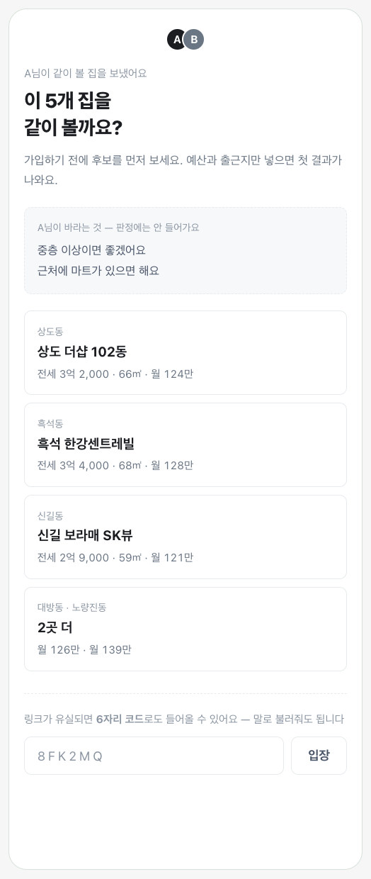
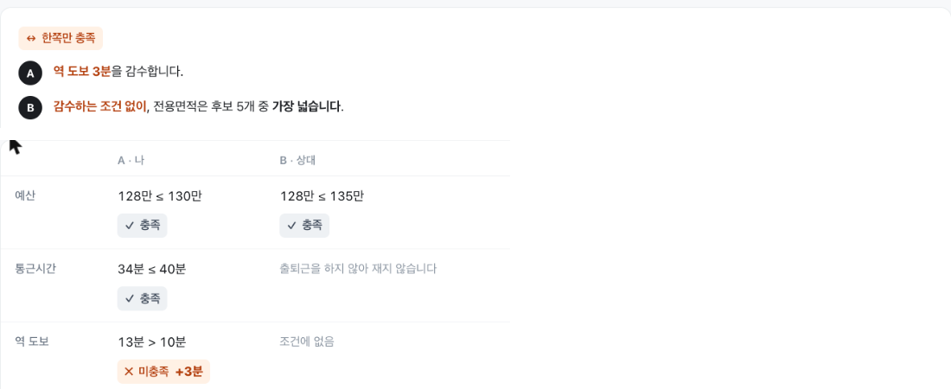
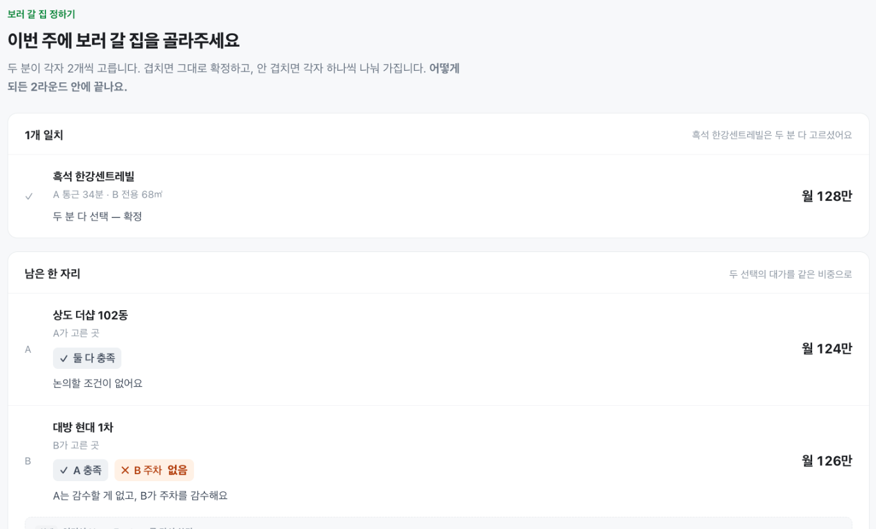
To-Be · 핵심 화면
그 흐름을 실제 화면으로 만들었습니다
01
참여 이유
02
양보 이해
03
남은 한 자리
집들과 A가 중요하게 보는 것을 먼저 보고
예산 → 출근 여부 → 해당 시 출근지
실제값 > 기준값 · 미달량
누가 무엇을 얼마나 감수하는지
이미 겹친 1개는 그대로
총점 없는 Option Grid로 재선택
재탐색 화면 미설계
조건에 맞는 집이 0개일 때 다시 찾아주는 화면은 아직 안 그렸습니다
사진이나 추천 배지보다 양보 문장이 먼저입니다
22
Notes:
발표 포인트: 화면의 Hero는 누가 무엇을 얼마나 감수하는지 읽히는 문장이다.
과장 금지: A-13b-2를 완성 화면처럼 제시하거나 사진을 핵심 판정 근거로 강조하지 않는다.
[Sources]
Handoff ZIP: docs/08-screen-design.md
Handoff ZIP: docs/05-tradeoff-patterns.md
Local artifact: prd_v0.1_20260820_with_AC.md §17
[/Sources]

Slide 23
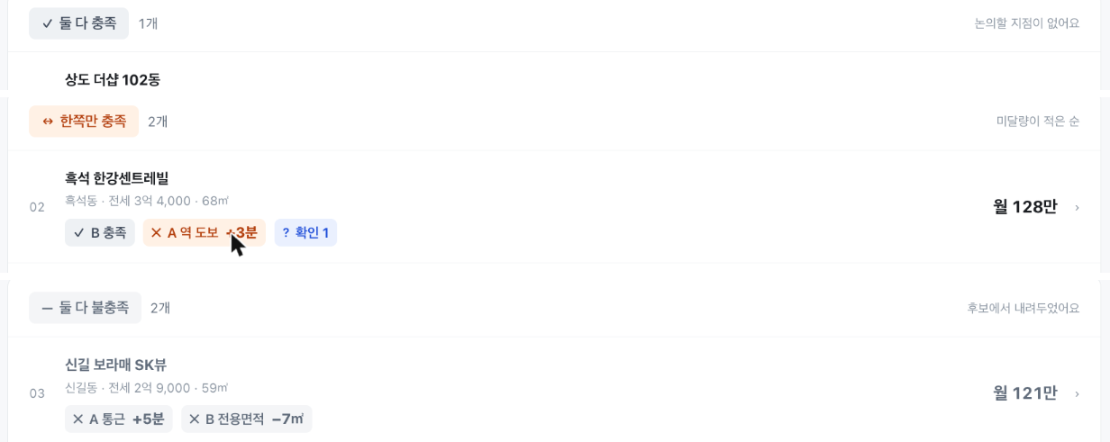
데이터 · 조건 구조
화면이 저렇게 나오려면 “안 맞음”을 네 가지로 나눠야 합니다
사람별 조건 구조
의미가 서로 다릅니다
예산
둘 다 필수 · 상한은 사람마다 다를 수 있음
통근
출근한다고 답한 사람만
꼭 지킬 조건
0~4개 · 본인이 고름
선호
자유 문장 · 개수 제한 없음 · 판정 안 함
확인 필요
방문 전에 중개사에게 물어볼 것 · 개수 제한 없음
방문 체크리스트
방문 전에 받는 공통 목록
판정 가능한 6개
예산 · 통근시간 · 역 도보 · 전용면적 · 주차 · 매물 유형
출근 안 함은 정상입니다 · 통근·교통비를 재지 않습니다
23
Notes:
발표 포인트: 출근 안 함은 입력 누락·계산 실패가 아니라 정상 경로이며 비교표에서 통근 행을 뺀다.
과장 금지: 확인 필요와 방문 후 체크리스트를 같은 상태로 설명하지 않는다.
[Sources]
Handoff ZIP: docs/11-decision-status.md
Handoff ZIP: docs/09-edge-cases.md
Handoff ZIP: decisions/0003-conditions-belong-to-people.md
[/Sources]

Slide 24
데이터 · 시스템
그 판정은 네이버 데이터를 읽어서 합니다
읽고
판정하고
돌려보내고
네이버 부동산
같이 보기
네이버 검색 · 방문
매물 ID·좌표·가격·면적·유형
주차와 역 도보, 거래 상태
사람별 조건 · 후보 묶음
조건별 판정 · 미달량 · 양보 문장
사용자가 필터를 눌러 다시 검색
방문 · 문의로 돌아감
내부 확인 필요
비로그인 조건
초대 코드로 연결 · 마지막으로 연 날부터 30일 뒤 삭제 · 로그인하면 계정으로 옮김
관심매물 API · 비로그인 열람
검색 결과 수 · 필터 값 · 경로 계산 비용
통근 계산
출근지 · 매물 좌표 · 이동수단을 저장해 재사용 · 출근 안 하면 계산 안 함
비용 표시
기회비용 · 대출이자 · 월세 · 관리비 · 교통비 · 초기비용, 전제와 기준일을 함께
사진 · 설명 · 중개사 정보는 판정에 쓰지 않음 · 네이버 매물 데이터를 고치지 않음
24
Notes:
발표 포인트: 별도 앱에서 링크를 파싱하거나 매물 DB를 만드는 안이 아니라 네이버 내부 기능이라는 전제다.
과장 금지: 내부 API가 모두 있고 비용 계산이 실제 상환액을 정확히 예측한다고 말하지 않는다.
[Sources]
Handoff ZIP: docs/10-data-integration.md
Handoff ZIP: docs/06-cost-model.md
Handoff ZIP: docs/11-decision-status.md
[/Sources]

Slide 25
PRD · 목적과 범위
여기까지를 1단계 범위로 잡았습니다
제품 목표
두 사람이 각 매물의 충족·미달·확인 사항을 이해하고, 자기 판단으로 보러 갈 집 2개를 정합니다.
1단계 · 먼저 검증할 핵심
2단계 · 끝까지 완성
1
집 최대 5개
2
예산 필수 + 출근하는지
방문 전에 물어볼 것 정리
방문 전 체크리스트 · 유지/보류/제외
3
링크와 코드로 초대
4
자동 판정 · 비용 · 통근
5
양보 문장
6
조건 완화 · 후보 0개일 때
하지 않을 것
7
보러 갈 집 2개
새 매물 DB · 독립 검색 · 자동 추천
종합점수 · AI 최종 선택 · 계약과 대출
확정된 숫자
2인 · 집 최대 5개 · 꼭 지킬 조건 0~4개 · 결과 2개 · 최대 2번
우선순위 — 1단계를 먼저 만들어 검증하고, 통과한 뒤에 2단계로 갑니다
25
Notes:
발표 포인트: 단계 1은 핵심 가치와 급소 가설을 검증하고 단계 2는 방문 이후 기록까지 여정을 완성한다.
과장 금지: 계약·대출까지 해결하거나 AI가 정답을 고른다고 범위를 확장하지 않는다.
[Sources]
Local artifact: prd_v0.1_20260820_with_AC.md §8
Local artifact: prd_v0.1_20260820_with_AC.md §21~§22
Handoff ZIP: docs/11-decision-status.md
[/Sources]

Slide 26
PRD · 요구사항
그 범위를 기능 25가지로 나눴습니다
01
후보와 참여
02
사람별 조건
03
판정
관심매물 1~5개 · 링크와 코드 · 초대 맥락
예산 필수 · 출근하는지 · 고르는 조건
사람별 충족/미달/확인 · 오류 분리
04
trade-off
05
막다른 길과 결정
06
반복과 마무리
양보 주체 · 미달량 · 두 사람 균형
0개일 때 · 각자 2개 · 최대 2번
조건이 남음 · 집이 나감 · 질문과 방문 기록
AI는 비교하고 설명합니다 · 최종 후보, 순위, 타협, 상대 조건 변경은 사용자가 합니다
여섯 묶음은 그대로 사용자 시나리오 순서입니다 — 초대받고 → 조건 넣고 → 판정되고 → 양보를 이해하고 → 정하고 → 다시 돌아옵니다
26
Notes:
발표 포인트: FR은 화면 목록이 아니라 사용자 선택권을 보존하는 하나의 시나리오로 읽혀야 한다.
과장 금지: AI가 공정한 타협안을 제안하거나 상대 조건을 자동 적용한다고 말하지 않는다.
[Sources]
Local artifact: prd_v0.1_20260820_with_AC.md §16
Handoff ZIP: docs/11-decision-status.md
[/Sources]

Slide 27
PRD · Acceptance Criteria
다 만들었는지는 “판단을 흐리지 않는가”로 검사합니다
25
56
20
5
일부 미정
만들 기능
검사 항목
다 정해진 기능
일부 미정인 기능
참여 / 입력
판정 / trade-off
결정 / 운영
집 고르기·초대·조건·로그인·혼자일 때
조건별 판정 · 양보 · 완화 · 후보 0개
보러 갈 2개 · 조건 유지 · 넘지 않을 선
넘지 않을 선 5개
1
출근 안 함 → 출근지·이동수단을 안 물음 · 통근을 재지 않음
2
사람별·조건별 판정 · 공동 총점 미생성
3
0개이거나 2번까지 안 맞으면 → 각자 하나씩 · 투표와 자동선택 안 함
4
출근 안 함 → 해당 없음 · 비교표에서 통근 줄을 뺌
5
공동 적합도 · 추천 배지 · AI가 고른 집을 띄우지 않음
27
Notes:
발표 포인트: AC는 기능·정합성 최소 완료 조건이며 특히 입력 분기·총점 금지·분할·오류 구분을 추적한다.
과장 금지: AC가 사용자 만족·갈등 감소·사업 성과를 보장한다고 말하지 않는다.
[Sources]
Local artifact: prd_v0.1_20260820_with_AC.md
Local artifact: prd_v0.1_20260820_with_AC.md Acceptance Criteria Summary
[/Sources]

Slide 28
KPI · Guardrail
성공 지표는 하나만 세웠습니다
North Star
초대를 보낸 것 중, 7일 안에 보러 갈 집 2개가 정해진 비율
목표값 미정
7일이 맞는지도 처음 재본 뒤에 조정
급소 가설 ①
급소 가설 ②
프로토타입
조건 입력·비용 신뢰·매물 지속성
초대 열기 → 조건 입력 → 로그인
늦어진 경험 + 원인 인터뷰
1단계 핵심 기능
입력 · 신뢰 · 지속성
먼저 잰다
가장 중요
앞의 둘을 통과하면
제품 검증
Guardrail
총점 없음
AI 최종 선택 없음
두 사람 같은 비중
오류 ≠ 미충족
동의 없이 조건 안 바꿈
이건 성공 지표로 쓰지 않습니다 — 결정 시간 단축 · 갈등 감소 · 계약 전환 상승 · 탐색 기간 감소
28
Notes:
발표 포인트: H1과 H2-b-2가 무너지면 기능 개선보다 2인 전제나 Problem Statement를 재검토한다.
과장 금지: 근거 없는 전환율 목표를 만들거나 North Star를 결정시간 단축률로 바꾸지 않는다.
[Sources]
Handoff ZIP: docs/02-hypotheses.md
Handoff ZIP: docs/11-decision-status.md
Local artifact: prd_v0.1_20260820_with_AC.md §23~§24
[/Sources]

Slide 29
위험
이 지표가 안 나올 위험 둘은 기능 문제가 아닙니다
치명적
초대받은 사람이 안 들어옴
먼저 잰다 · 혼자일 때 경로
가설
치명적
조건 충돌이 늦어짐의 주원인이 아님
원인을 가르는 인터뷰
가설
큼
조건 입력 부담 · 비용 계산 신뢰
한 번에 다 안 묻고 나눠서 · 숫자 옆에 항상 전제
가설
큼
네이버 내부 데이터를 못 쓰게 될 수 있음
네이버 내부 확인이 필요
미정
중간
집이 나감 · 각자 하나씩 · 관계 데이터
조건이 남음 · 쓰기 편한지 검증 · 출시 전 정책
미정
화면을 더 다듬는 것보다, 전제가 맞는지가 더 급합니다
29
Notes:
발표 포인트: 가장 먼저 줄여야 할 위험은 화면 완성도가 아니라 B 참여와 문제 인과다.
과장 금지: 위험이 설계로 모두 해결됐거나 내부 API가 가능하다고 가정하지 않는다.
[Sources]
Local artifact: prd_v0.1_20260820_with_AC.md §25~§26
Handoff ZIP: docs/02-hypotheses.md
Handoff ZIP: docs/09-edge-cases.md
Handoff ZIP: docs/10-data-integration.md
[/Sources]

Slide 30
법·윤리·보안
그리고 규제는 기능이 아니라 데이터에서 옵니다
법적 필수
출근지·예산은 민감한 개인정보
꼭 필요한 것만 수집 · 목적 외 사용 안 함
출시 전 필수
법적 필수
상대방에게 내 예산이 보이는가
서로 보이는 범위를 조건별로 정합니다
미정
확정
중개 행위가 아니다
정보 제공과 비교만 · 계약과 대출은 안 함
확정
큼
데이터를 언제 지우나
비로그인 30일 · 관계가 끝났을 때 규칙 필요
출시 전 필수
중간
비용 숫자가 금융 조언으로 읽힐 수 있음
전제와 기준일을 항상 같이 표시
확정
규제 리스크는 기능이 아니라 데이터에서 옵니다 — 출근지와 예산은 직장과 소득을 추정할 수 있는 값입니다
30

Slide 31
한계와 다음 결정
다음 두 가지를 확인하고 1단계로 갑니다
확정
미검증 · 한계
다음 결정
저장 이후, 둘이 함께 정하기
늦어지는 원인 — 직접 근거를 못 찾음
1. 초대받은 사람이 오는지 측정
조건은 사람에게 저장 · 합산 없음
Zillow 자료는 미국 · 2020년 · 매매
2. 늦어진 원인을 가르는 인터뷰
AI는 설명만 · 보러 갈 집 2개는 사용자가 선택
초대 수락률 · 효과 · 네이버 내부 데이터 미확인
3. 둘 다 통과하면 1단계 프로토타입
두 사람이 정말 함께 쓰는지, 조건 차이가 결정을 얼마나 늦추는지를 먼저 확인합니다. 확인되면 조건 차이를 설명하는 1단계로 갑니다.
원본 링크
IPDAS https://journals.sagepub.com/doi/full/10.1177/0272989X211021397
Option Grid https://www.ncbi.nlm.nih.gov/pmc/articles/PMC3986464/
근거 문서 — 팀 브리프 · 가설 · 근거 로그 · 벤치마크 · 화면 설계 · 기획서
각자의 조건과 양보 지점을 보고, 함께 보러 갈 집을 정합니다.
같이 보기 · 둘이서 보러 갈 집 정하기
31
Notes:
발표 포인트: 성과는 제품 성공 선언이 아니라 어디까지 만들 가치가 있는지 판정할 다음 실험이 명확해진 것이다.
과장 금지: 시장 검증 완료·MVP 개발 확정·H2-b-2 정성 확인 완료라고 말하지 않는다.
[Sources]
Handoff ZIP: _00_READ_FIRST.md
Handoff ZIP: docs/11-decision-status.md
Handoff ZIP: docs/02-hypotheses.md
Handoff ZIP: docs/03-evidence-log.md
https://journals.sagepub.com/doi/full/10.1177/0272989X211021397
https://www.ncbi.nlm.nih.gov/pmc/articles/PMC3986464/
[/Sources]

